Slide 1
Spatialisation des oxydes d’azote à Bruxelles
Projet environnemental
réalisé par
De Meue Guillaume
Moens de Hase Henri
Ozturk Dilhan
Encadrants :
Bogaert Patrick
Hanert Emmanuel

Slide 2





Analyse des données fournies
Modélisation des oxydes d’azote
Spatialisation dans Bruxelles
Validation des résultats

Slide 3
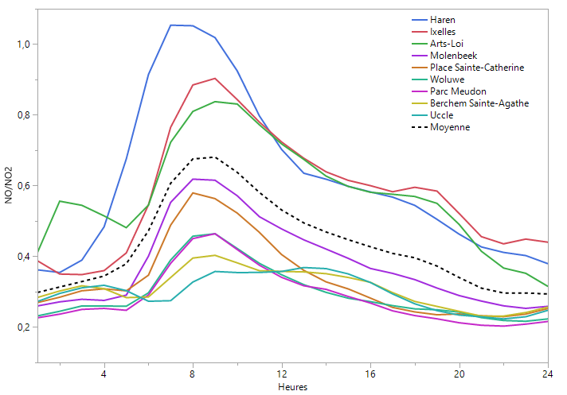
Analyse
Modélisation
Spatialisation
Validation
Notes:
-Courbe moyenne sur chaque stations -courbe moyenne par station -tendance générale

Slide 4
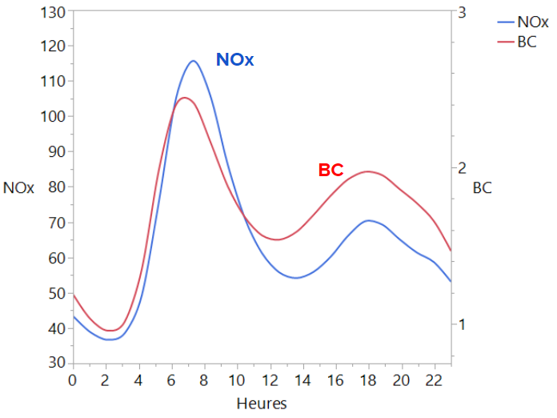
Analyse
Modélisation
Spatialisation
Validation
Notes:
-Présentation de base du projet relation NOx BC -observation semble cohérent -Toujours deux pics, inversion des pics

Slide 5
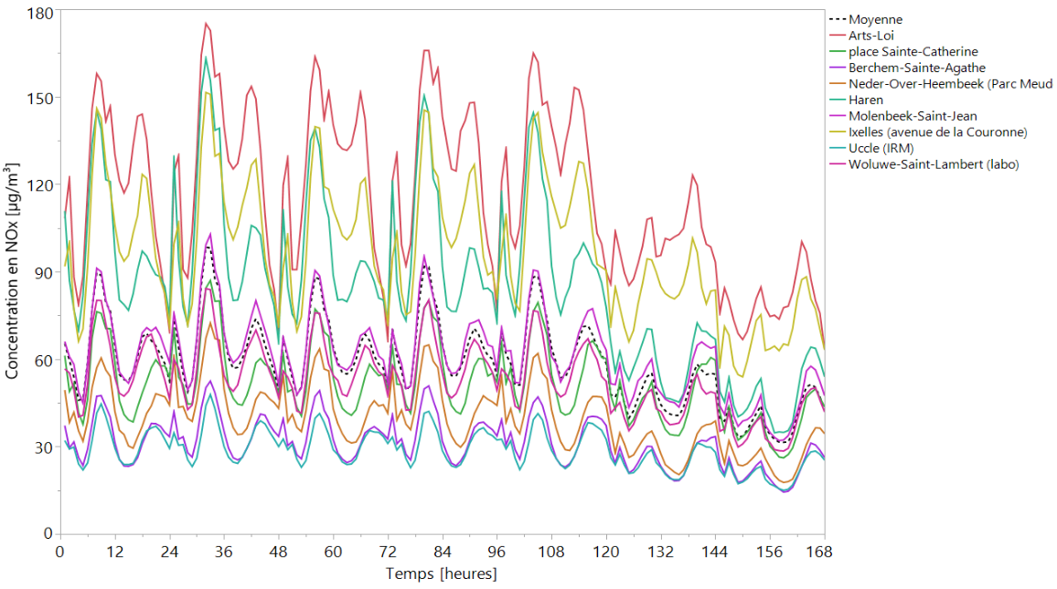
Analyse
Modélisation
Spatialisation
Validation
Notes:
-Hebdomadaire -weekend différent, donc pas analyser dans le rapport

Slide 6
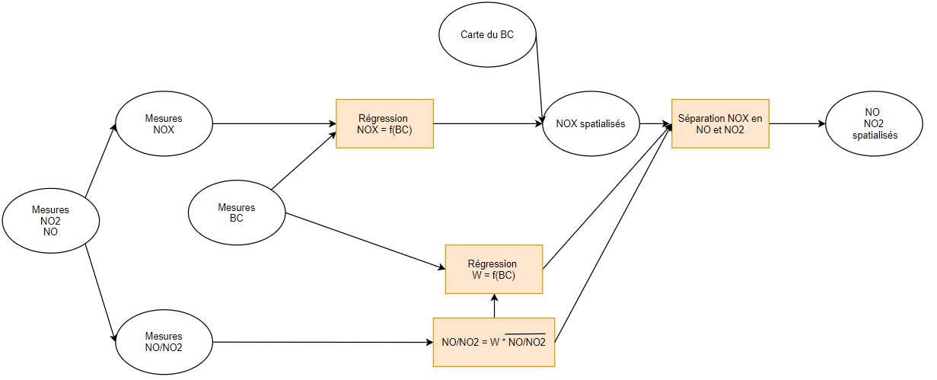
Analyse
Modélisation
Spatialisation
Validation
Notes:
Mindmap

Slide 7

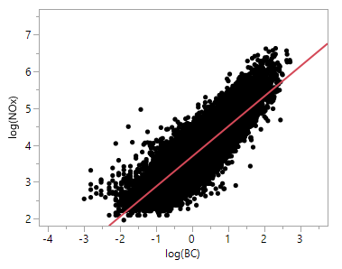
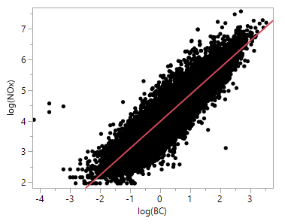
Analyse
Modélisation
Spatialisation
Validation
Toutes les heures (R² = 0.71)
Heures de pointe (R² = 0.82)
log(NOx) = 3.69 + 0.82 * log(BC)
log(NOx) = 3.98 + 0.88 * log(BC)
Notes:
On prédit trop peu d’oxyde d’azote pour les heures du matin et donc on fait une deuxième régression qui se focus uniquement sur les heures de pointes et qui permet d’être plus efficace pour les prédictions aux heures de pointe.

Slide 8

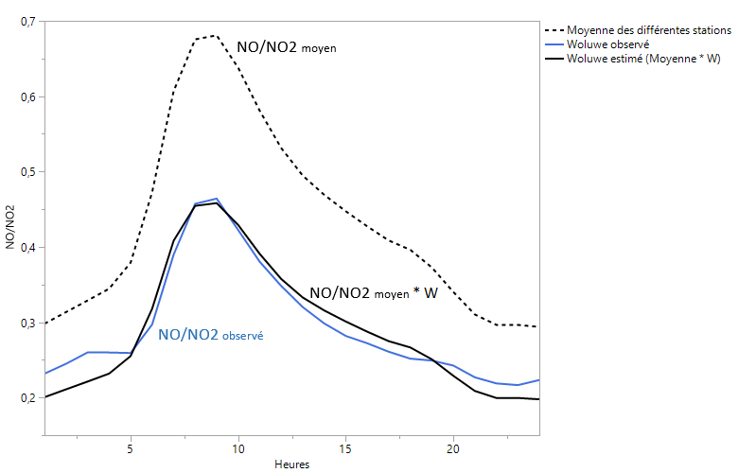
Analyse
Analyse
Modélisation
Modélisation
Spatialisation
Spatialisation
Validation
Validation
Notes:
Assez bonne modélisation Mais on veut s’émanciper de ne caractériser que des stations.

Slide 9

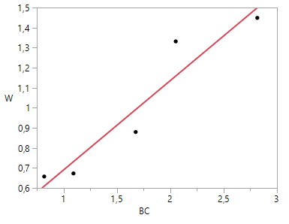
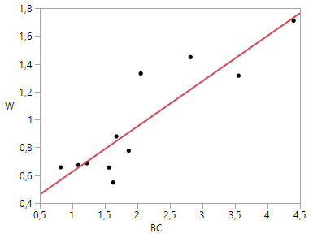
Analyse
Modélisation
Spatialisation
Validation
où le BC est mesuré
BC mesuré + BC estimé sur base des NOx
R² = 0.91
R² = 0.79
Notes:
On met en relation les W calculé et le BC, assez bonne corrélation Manque de points : donc estimation des BC aux autres stations par la relation NOx BC

Slide 10
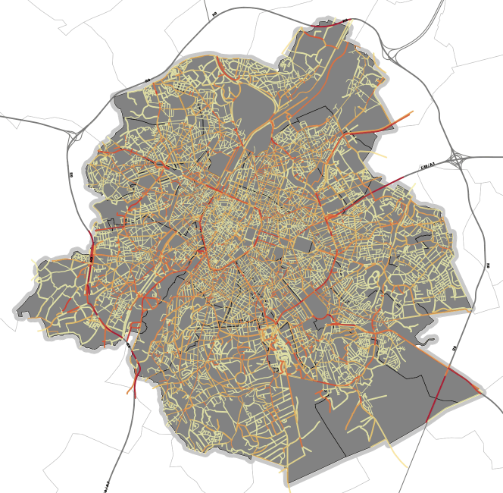
Analyse
Modélisation
Spatialisation
Validation
Projet ExpAIR - Cartographie du BC
Shapefile contenant les rues spatialisées sous-forme de polygones
2 valeurs de BC :
Heures de pointe
7h00 - 10h00 et 16h00 - 19h00
Heures creuses
11h00 - 15h00
Notes:
Un shapefile vectoriels de polygones n’ayant que deux attributs : le BC aux heures de pointes et le BC aux heures creuses

Slide 11
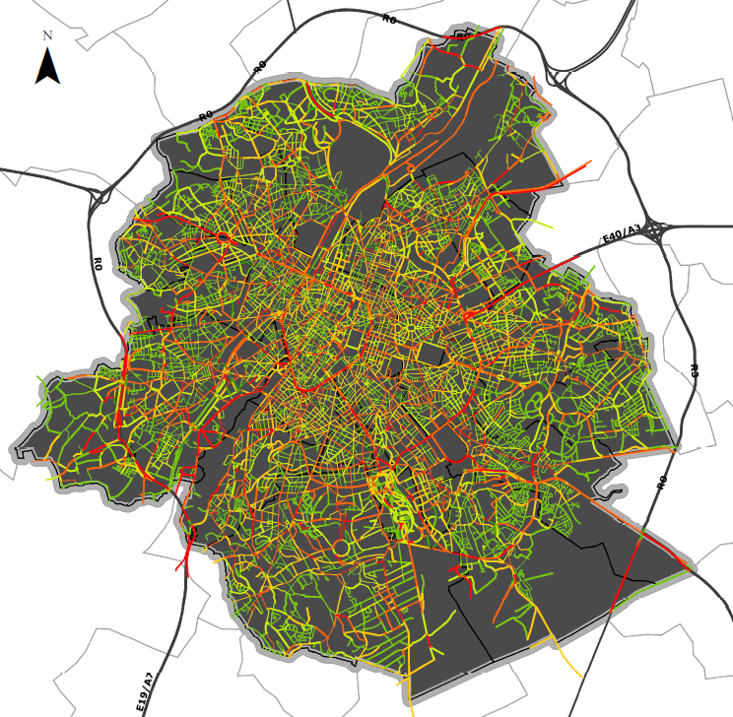
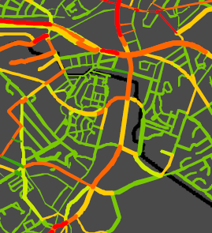
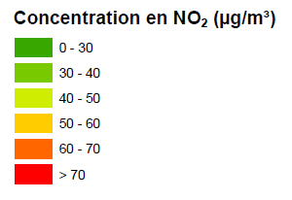
Analyse
Modélisation
Spatialisation
Validation
heures de pointe
Notes:
Seuils des 40µg/m³
Variance des données mesurées, appliqué à une valeur prédite ⇒ permet d’estimer la probabilité de dépasser une valeur.

Slide 12
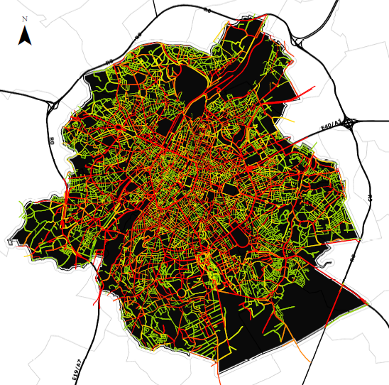
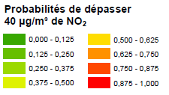
Analyse
Modélisation
Spatialisation
Validation

Slide 13
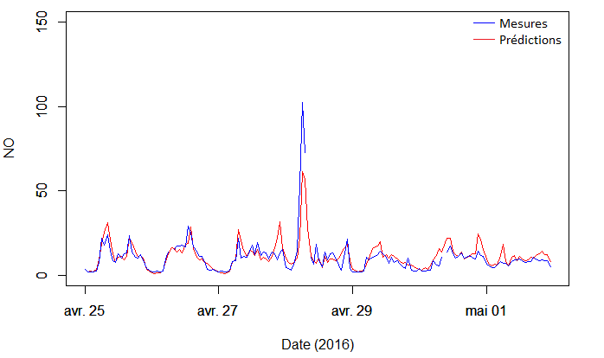
Analyse
Modélisation
Spatialisation
Validation
Molenbeek
Notes:
Validation visuel Semaine semi-aléatoire On prédit les pics mais on a du mal à les suivre exactement en intensité

Slide 14
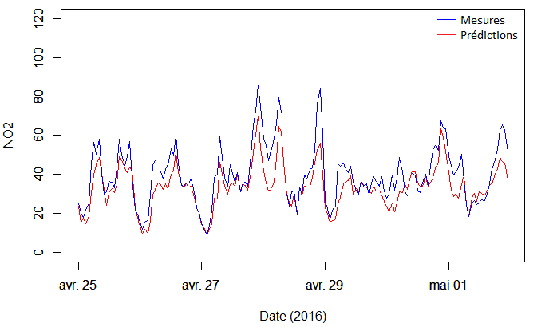
Analyse
Modélisation
Spatialisation
Validation
Molenbeek
Notes:
Toujours un peu par défalut

Slide 15
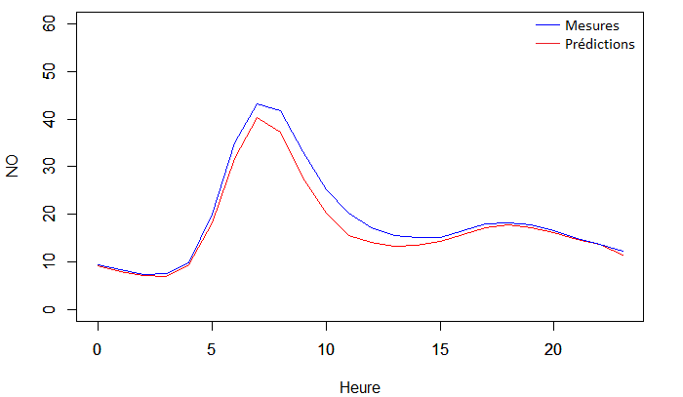
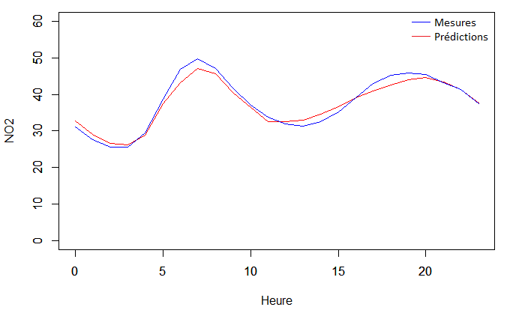
Analyse
Modélisation
Spatialisation
Validation
Molenbeek
NO
NO2
Notes:
Moyenne journalière à défaut

Slide 16
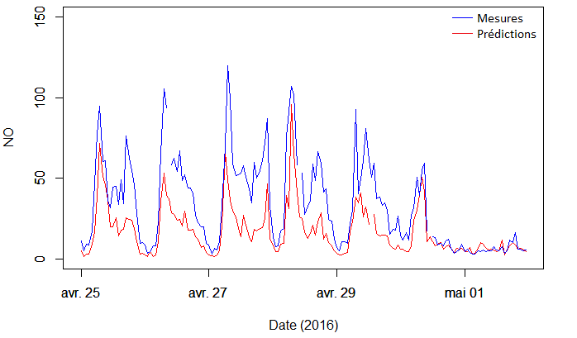
Analyse
Modélisation
Spatialisation
Validation
Ixelles
Notes:
Ixelle est une des stations qui fonctionne le moins bien

Slide 17
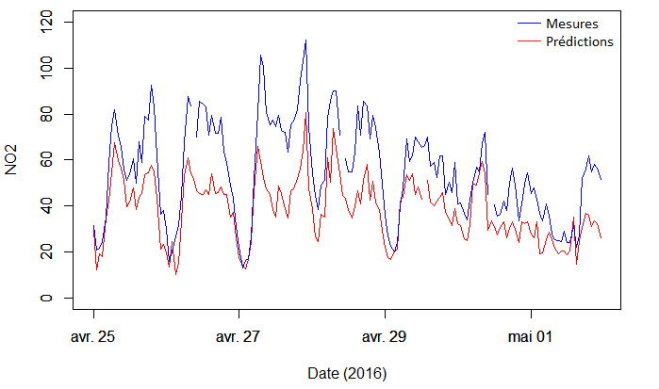
Analyse
Modélisation
Spatialisation
Validation
Ixelles

Slide 18
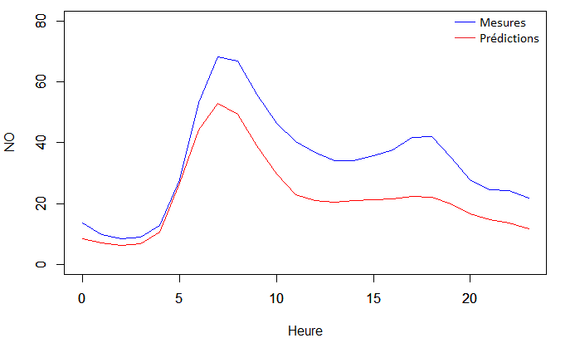
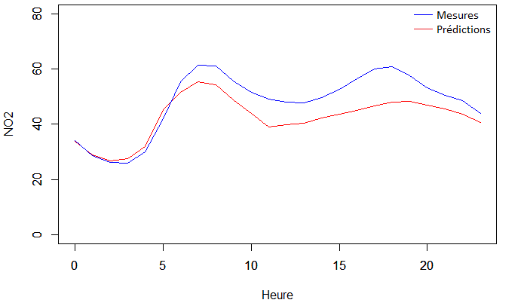
Analyse
Modélisation
Spatialisation
Validation
Ixelles
NO
NO2
Notes:
Ixelle ne fonctionne pas super bien -peut-être du à l’environnement de la station et la caractérisation (rue canyon etc..)

Slide 19


Limites du modèle
Données sources : erreur sur l’estimation du BC
Saisonnalité non prise en compte
Estimation des NOx
Rapport NO/NO2 : Passage par BC pour détermination de W
Cartes : Modélisation par tranche horaire
Notes:
Données sources : Modele Cans BC
Saisonnalité : Rapport change, production Ozone différente
Estimation des NOx : toute la variabilité n’est pas prise en compte, principalement traffic et non chauffage ou industries
Rapport NO/NO2 : Caractérisé les rues auraient été souhaitables qualitatif : (canyon, zone industrielle, ) quantitatif : (qtt traffic, émission des batiments)
Carte : Une modélisation horaire aurait été plus approprié, surtout pour carte des probabilité de dépasser qui a été fait sur bulk

Slide 20
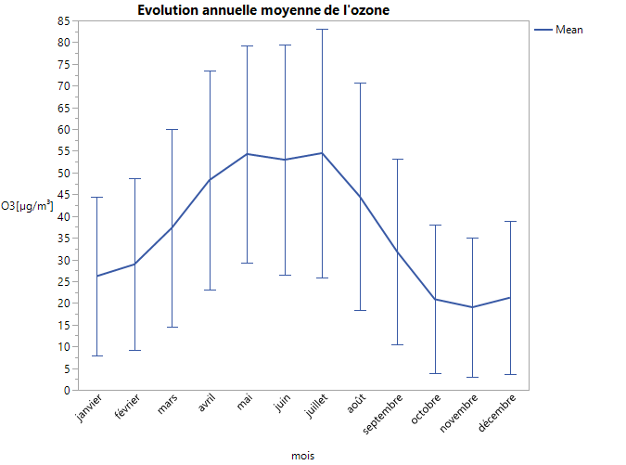
Le graphique ci-contre représente l’évolution annuelle moyenne de l’ozone à la station de Molenbeek - Saint - Jean.
On remarque que la concentration moyenne en ozone varie au cours de l’année. La moyenne est plus élevée pendant les mois printaniers et estivaux. A l’inverse, elle est plus basse durant l’automne et l’hiver.
Cependant, l’écart-type représenté par les barres d’erreur de ces moyennes est relativement grand.

